Slide 1
Теорії всього

Slide 2
Мета: дослідити найбільш популярні теорії створення і змісту всесвіту та визначити найактуальнішу.
Актуальність: аналіз найпопулярніших теорій всього дозволяє зрозуміти сучасні проблеми та шлях до їх вирішення. Він дозволяє враховувати реальні обмеження і можливості при формулюванні стратегій та прийнятті рішень.
Об’єкт дослідження: теорії всього. Яка найреалістичніша?
Предмет дослідження: теорії всього. Їх переваги та недоліки.

Slide 3
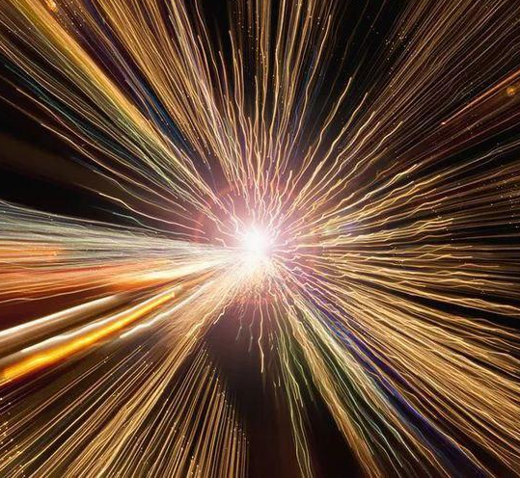
Теорія великого вибуху
Одна з найвідоміших теорій початку всесвіту є теорія великого вибуху. Її суть полягає в вибуху точки, який стався близько 13,8 млрд. років тому

Slide 4
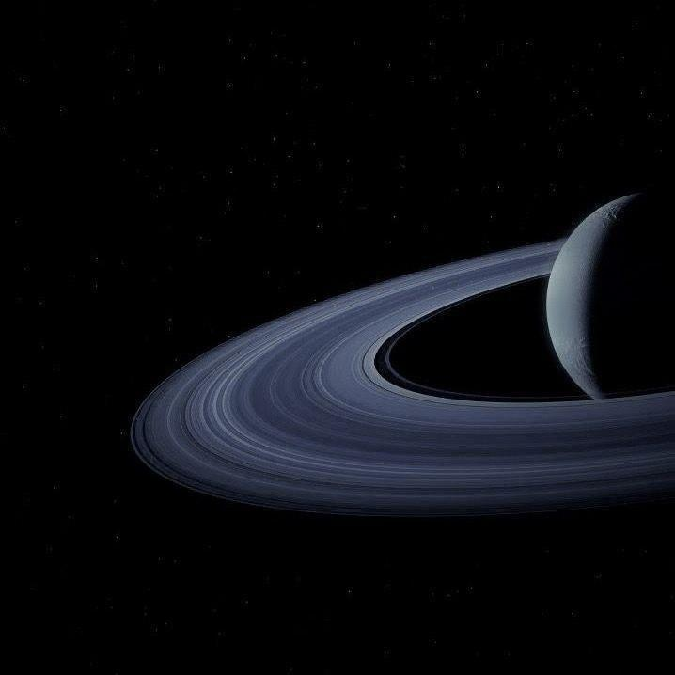
Стан в якому перебувала точка на момент вибуху називається космологічною сингуоярність і характерезується температурою, щільністю і простором-часом значення яких дорівнює сингулярності.

Slide 5
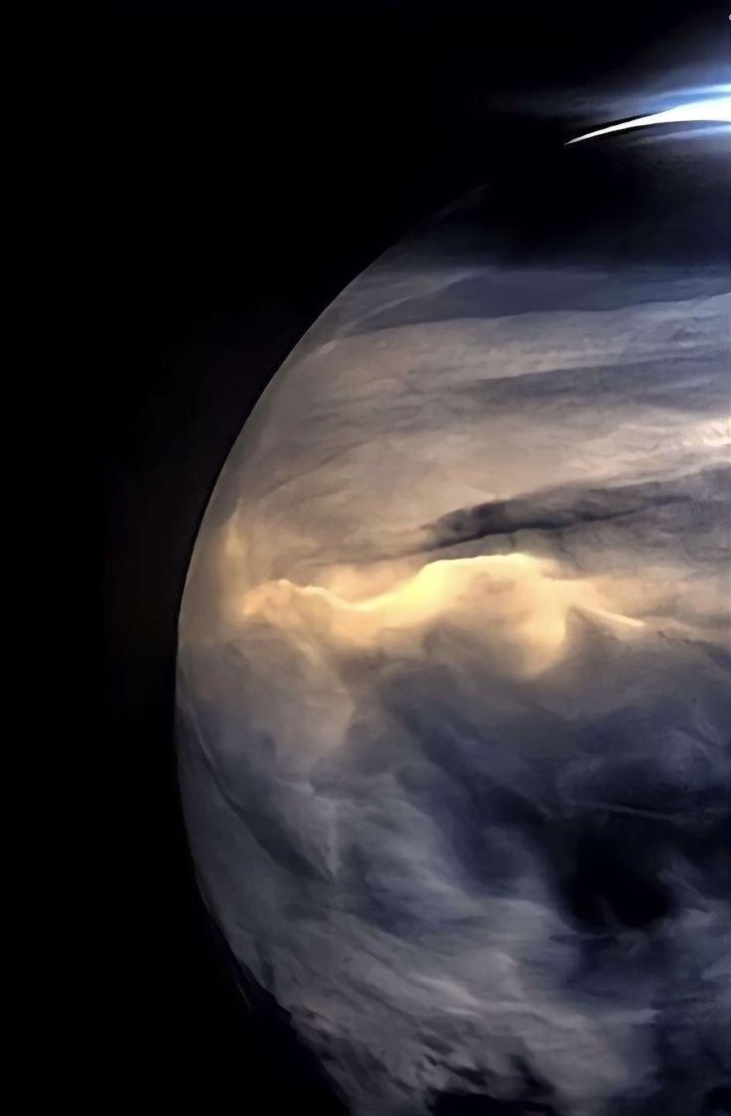
Чому це залишається тільки теорією?
Однак, в теорії є багато недоліків. Наприклад, та є космологічна сингулярність яка заперечує основні закони фізики.
Також, аргументом проти є питання, як виникла точка, бо, як відомо, щось не може виникнути з нічого.

Slide 6
Які ще є аргументи проти теорії вибуху?
До того ж, теорія Великого вибуху не може пояснити темну матерію і енергію, які займають 95% маси-простору, а тобто більшу частину всесвіту.

Slide 7
Теорія струн
На одній теорії великого вибуху вчені не зупинились і тепер а нас є ще одна дуже цікава і геніальна теорія - теорія струн, яка стверджує, що всі найменші частинки - це одновимірні струни.
В 1968 р. Габріеле Венеціано, італійський фізик-теоретик використав дані зібрані з різних прискорювачів частинок, для формолювання основ теорії струн.

Slide 8
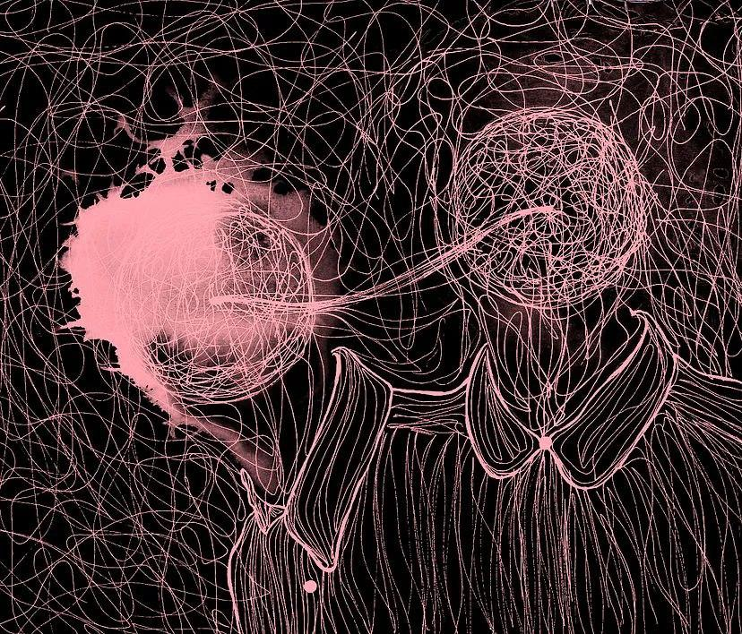
Проте і в цієї теорії є свої нюанси.
Відсутність експериментальних перевірок. Людству просто недоступні поки відповідні технології для перевірки цієї теорії.

Slide 9
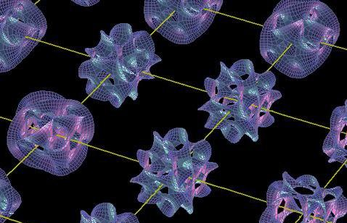
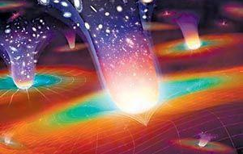
Складність моделювання
Теорія струн є занадто складною і припускає набагато більше вимірів ніж традиційні три, тому її неможливо змоделювати.

Slide 10
Додаючи до вище перечисленого, треба зазначити, що в теорії струн є багато варіацій, які в деяких випадках заперечують одна одну.
Всі ці аспекти створюють певні труднощі для визнання теорії струн повноцінною теорією всесвіту.
Всі ці аспекти створюють певні труднощі для визнання теорії струн ШОСЬ ТАМ

Slide 11
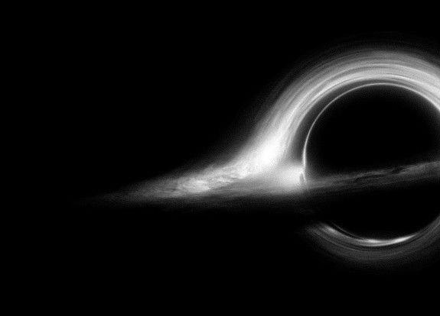
Висновок
Порівнюючи переваги і недоліки кожної теорії, більш ймовірною є теорія струн. Так, там є недоліки, але більшість з них полягає в тому, що людство недостатньо розвинуте, щоб їх довести. А переваги занадто значні, щоб закривати на них очі. Ця теорія демонструє логічний початок всесвіту і його будову, вона гарно пояснює кожне явище і аномалію, не утворюючи при цьому зростаючу в геометричній прогресії кількість питань.

